Slide 1

MSP Final Project JPEG Compression
通訊三
411086022
張君愷

Slide 2
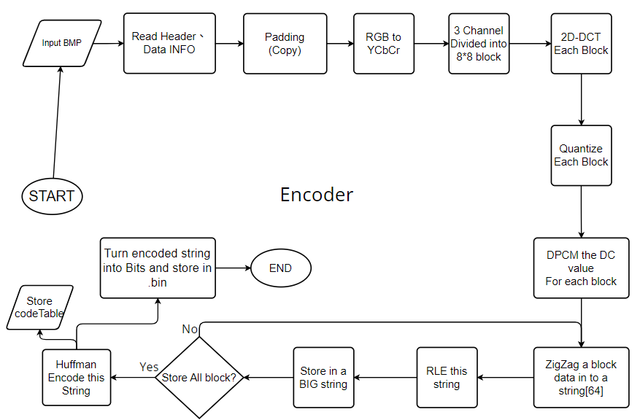
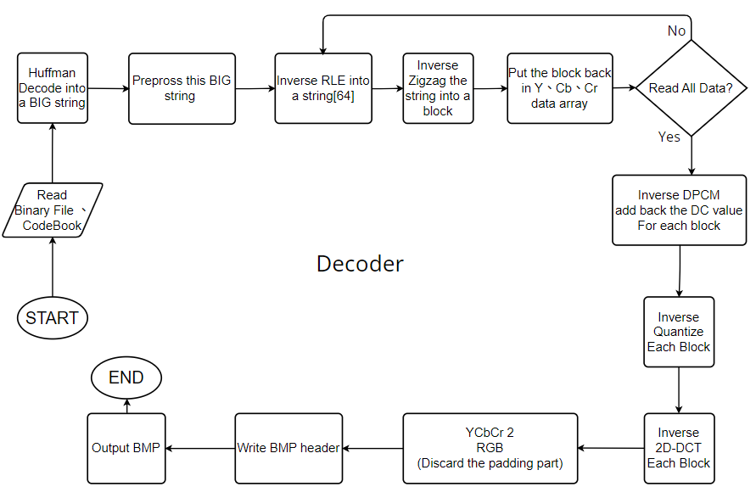
JPEG Compression Flowchart

Slide 3
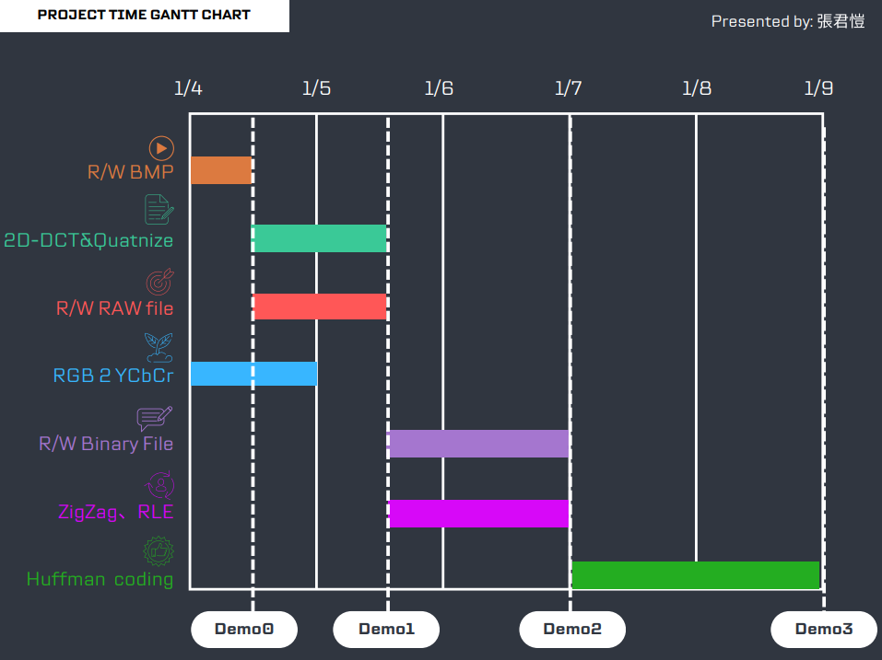
流程 甘特圖

Slide 4
心得感想
在這次 Project 增進我 C 的 Coding 能力，例如型態管理、記憶體分配、檔案格式，讀寫的位元管理等等，也讓我了解整個壓縮理論，並透過親自實作驗證成果，讓我對影像處理、程式都有更深的體悟。
這學期我認為學到最多的是：程式自動化管理，透過shell script、Makefile等等讓我測試、管理資料都更加方便、快速。
學到了如何使用Github做版本控制。
第一次寫一個大型專案，了解到如何規劃、排版會讓實作起來更有效率。

Slide 5
參考資料
Makefile 用法： https://hackmd.io/@sysprog/SySTMXPvl
RGB 2 YCbCr公式： https://blog.csdn.net/liulianfanjianshi/article/details/11723237
JPEG壓縮流程： http://twins.ee.nctu.edu.tw/courses/soclab_04/lab_hw_pdf/proj1_jpeg_introduction.pdf
2D-DCT公式： https://reurl.cc/v0dVO1
C 資料型態： https://openhome.cc/Gossip/CGossip/Datatype.html
CHAT GPT
老師提供的 Bmp.c

